Slide 1
Шифраторы и дешифраторы
Источники:https://pue8.ru/silovaya-elektronika/907-shifratory-deshifratory-i-preobrazovateli-kodov.html
Выполнил:Антропов Кирилл П2-20

Slide 2
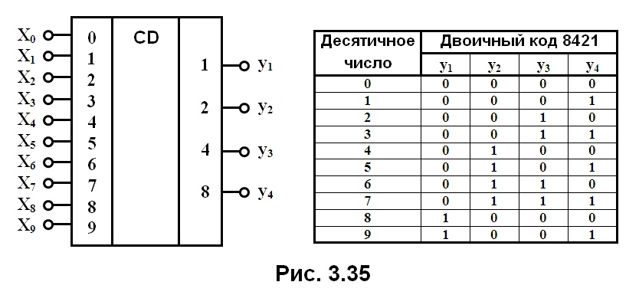
Типы логических устройств.
Логические устройства разделяют на два класса: комбинационные и последовательностные. Устройство называют комбинационным, если его выходные сигналы в некоторый момент времени однозначно определяются входными сигналами, имеющими место в этот момент времени.

Slide 3
Что такое шифратор?
Шифратор — это комбинационное устройство, преобразующее десятичные числа в двоичную систему счисления, причем каждому входу может быть поставлено в соответствие десятичное число, а набор выходных логических сигналов соответствует определенному двоичному коду. Шифратор иногда называют «кодером» (от англ. coder) и используют, например, для перевода десятичных чисел, набранных на клавиатуре кнопочного пульта управления, в двоичные числа.

Slide 4
Что такое дешифратор.
Называется комбинационное устройство, преобразующее n-разрядный двоичный код в логический сигнал, появляющийся на том выходе, десятичный номер которого соответствует двоичному коду. Число входов и выходов в так называемом полном дешифраторе связано соотношением m= 2n, где n- число входов, а m— число выходов. Если в работе дешифратора используется неполное число выходов, то такой дешифратор называется неполным. Так, например, дешифратор, имеющий 4 входа и 16 выходов, будет полным, а если бы выходов было только 10, то он являлся бы неполным.

Slide 5
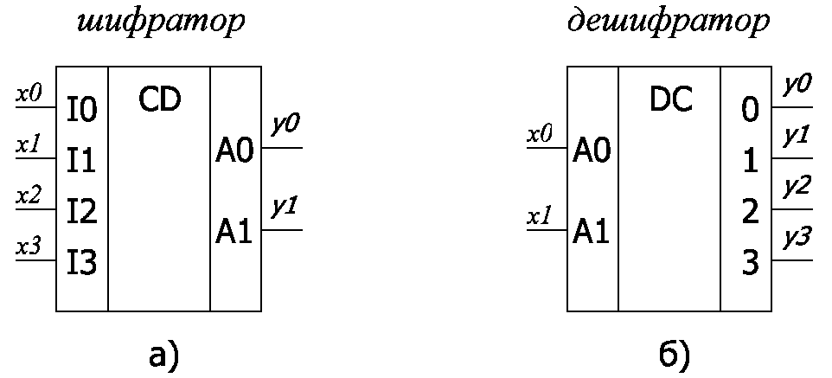

Slide 6
Конец.

